Slide 1
OBSAHOVÁ STRUKTURA ODBORNÉ PRÁCE
Jiří MIHOLA

Slide 2
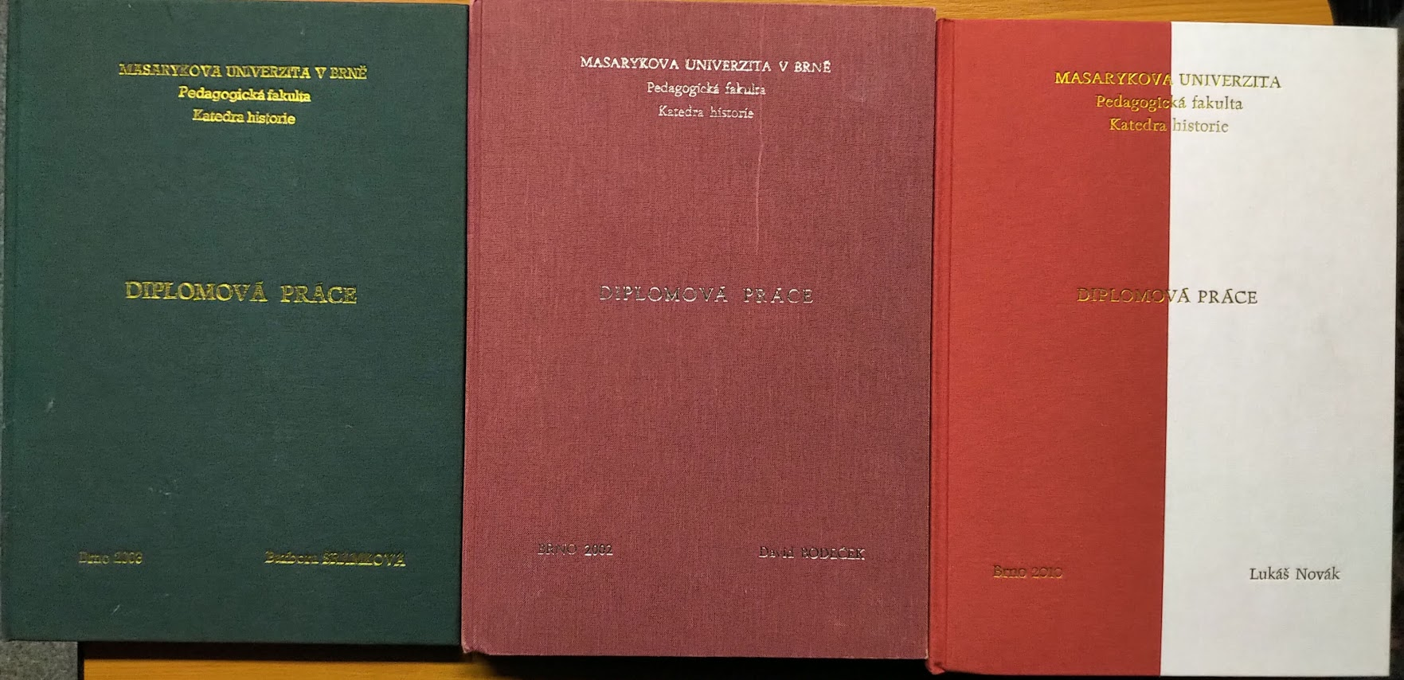

Slide 7
Příklady prací publikovaných studenty katedry historie PdF MU

